Slide 1
Azure Application Insights 對Ckan之監測
指導教授:蔡國煇
學生:呂姝嫻

Slide 2
目錄
序論
相關系統介紹
實驗環境及系統架構
實作方法
實驗結果
結論

Slide 3
序論
研究背景
隨著時代的變遷，人們的生活越來越離不開網際網路，如果生活中使用的應用程式發生故障，沒有做及時的處理，都會造成不小的財務損失或是相關程序上的錯誤，為了能比使用者更早發現錯誤，所以才有了應用程式效能管理(APM)服務的出現
應用程式效能管理服務，透過跟應用程式的連結去監控應用程式，並在應用程式運行時，能夠及時回傳我們所想的監控數值，在監控數值達到一定標準時，及時發送事件給開發營運人員，讓營運方能夠預防和即時處理應用程序的故障，以此去將損失降到最小。

Slide 4
序論
研究目的
希望能透過目前由Microsoft所提出的應用程式效能管理服務Azure Application Insight去監控CKAN，因為現在除了CKAN使用Python的logging module會去紀錄訊息外，目前尚未看到有應用程式效能管理服務可以去監控以CKAN擴展的應用程式，Azure Application Insight可監控由各個不同平台所建構的應用程式，可讓應用程式開發人員自定義所要監控的數值，協助開發人員能更快速的了解應用程式出現錯誤的問題所在，有益對CKAN擴展的開發。

Slide 5

相關系統介紹
CKAN(Comprehensive Knowledge Archive Network)
Open Data的入口網站和擴展平台
用戶被分為數據提供者和數據使用者
資料作為一個dataset的單位去發佈，dataset為多個resource組合而成
因應開發者需求的不同支援擴展
Notes:
1.Open Knowledge Foundation維護2.幫助管理和發佈數據3.一般被應用在可以收集到大量資料的國家、地方政府、研究機關，或是其他組織，全球的應用有將近60多個例子4.被廣泛使用主要有四個原因
1.數據使用者指的是在組織內和組織外的任何用戶2.只有包含在組織內的數據提供者，才可以將資料上傳3.數據提供者行為和使用者行為
1.搜尋結果的呈現2.resource保存格式不限
1.舉例有名的擴展

Slide 6
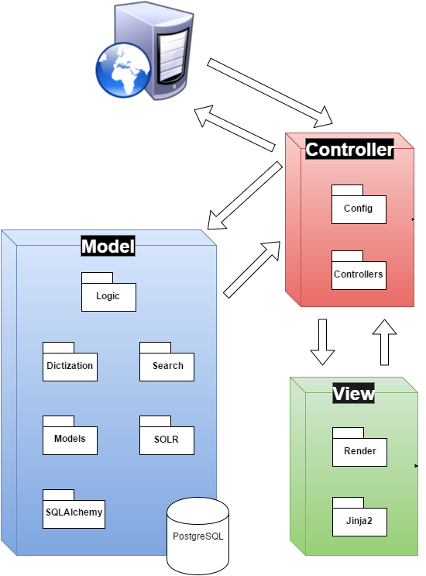
相關系統介紹
CKAN架構
Pylons Web Framework、Postgresql、Apache Solr、Jinja2
控制層(Controller)
模塊層(Model)
視圖層(View)
Notes:
控制層(Controller)
當用戶有個HTTP request下來時，控制層會將request攔截，由Config模塊負責將Middleware應用於request，這可以因應request的不同去添加其他的功能，並去匹配是否有相應的Controller，在request中儲存要調用的Controller訊息，調用時在Controller模塊中去使用相應的class。
模塊層(Model)
此層是三個層中最為複雜的，裡面包含了對datasets、組織和用戶執行操作的重要模塊，
Logic模塊包含了動作功能、認證功能、後臺任務和業務邏輯，他接受了從Controller的調用去訪問數據，最後這些數據會被存為atomic values至關係數據庫Postgresql內，這讓在使用面向物件的編程語言時，難以保留物件存在的概念，所以由SQLAlchemy[16]去負責物件至關係數據庫的轉換，反之則使用Dictization和Models模塊去轉換，搜索功能則是通過Search模塊，他會去調用執行實際搜索Apache Solr。
視圖層(View)
由Render模塊負責幫來自Model層的request生成模板，並且導入Jinja2模板語言。

Slide 7
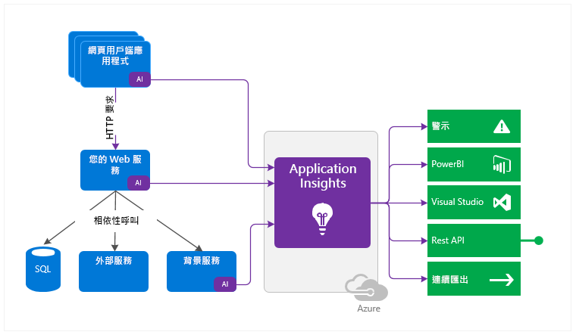
相關系統介紹
Azure Application Insights
應用程式效能管理服務
適用於各種語言上的應用程式
監測的應用程式不一定是在Azure執行
LogAnalysis查詢和圖像化數據
Notes:
此為Azure Monitor中的一項功能，一種應用程式管理效能服務
適用於各種語言上的應用程式
需要在該應用程式中安裝Azure Application Insights的SDK，此會檢測我們的應用程式，並且使用檢測金鑰GUID註冊後，將遙測資料回傳至Azure，監測的應用程式並不一定要在Azure上執行，也可以是本機中正在開發的應用程式
當要查看遙測資料時，登入Azure 的入口網站，並且查找Azure Application Insights資源概觀上的LogAnalysis[20]，LogAnalysis主要用於查詢和圖像化Application Insights中的數據，它使用類似於SQL的Kusto查詢語言[21]，並且只支持read-only的查詢，除了用LogAnalysis做分析和查看資料，也可以使用例如Power BI[22]或是REST API[23]等方式將資料做分析和匯出。

Slide 8
相關系統介紹
Azure Application Insights遙測資料模型
自動收集
Request
Dependency
Exception
自訂遙測
Trace
Event
Metric
Notes:
Request:為記錄該監測中的應用程式所有接收的要求，代表著外部要求對應用程式所觸發的執行順序，
Dependency:代表外部元件和應用程式的互動狀況，如應用程式和資料庫之間所收集的資料就為該資料模型，
Exception:表示應用程式在被監視期間發生的已經處理或是還沒處理的異常，
Trace:它提供我們以自己熟悉的檢測架構去實作診斷
Event:通常用於擷取使用者與應用程式的互動，有助於分析使用者模式
Metric:則用於定期的報告檢測。

Slide 9
相關系統介紹
Opencensus
Opencensus | Azure Monitor的遙測類型 | 說明
Log | Trace Exception Event | 記錄遙測、例外狀況遙測、使用者自訂義事件遙測
Metrics | Metrics performanceCounters | 使用者自訂義計量、效能計數
Tracing | Requests Dependency | 傳入要求、傳出要求、相依性
Notes:
Azure 對Python應用程式的監測，是透過Opencensus Python SDK
Opencensus是一組開放原始碼的程式庫，協助收集遙測數據以及分散式追蹤，再將收集的資料傳至後端
Opencensus的SDK提供給Azure Monitor 三種匯出工具，分別為Log、Metrics、Tracing，這三種分別對應著不同類型的遙測資料模型
在其中Opencensus沒辦法自動傳送例外處理遙測，必須透過Log來轉送，這部分需要使用者自定義追蹤以及例外狀況。

Slide 10
實驗環境及系統架構
作業系統:Ubuntu20.04
CKAN 版本2.9.2，並用Nginx部屬
安裝Opencensus Azure Monitor匯出工具
Package | Description
Python | The Python programming language, v3.6 or newer (or v2.7)
PostgreSQL | The PostgreSQL database system, v9.5 or newer
libpq | The C programmer’s interface to PostgreSQL
pip | A tool for installing and managing Python packages
python3-venv | The Python3 virtual environment builder (or for Python 2 use ‘virtualenv’ instead)
Git | A distributed version control system
Apache Solr | A search platform
Jetty | An HTTP server (used for Solr).
OpenJDK JDK | The Java Development Kit (used by Jetty)
Redis | An in-memory data structure store
Flask | a micro web framework written in Python,v1.1.2

Slide 11
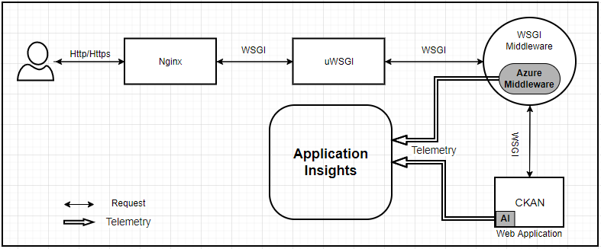
實驗環境及系統架構
系統架構
Notes:
系統用Nginx部屬，但CKAN為以Python作為基底開發的系統，所以今天當一個用戶向CKAN發送一個request時，因為Nginx沒辦法實現WSGI[28]的規範，所以來自用戶的請求會先被封裝成WSGI的形式，再由uWSGI server轉送給WSGI Middleware之後再轉發給CKAN，WSGI為Python標準的網頁伺服器介面協定，如果要用Azure Application Insights 去遙測request的話，則需要設置一個屬於Azure Application Insights的Middleware,讓這個Middleware去監測所有來自用戶的request，之後上傳至Azure Application Insight 。

Slide 12
實作方法
Azure Application Insights以新增擴展的方式至CKAN系統中
擴展中新增一個實作Middleware的插件類別
引用Opencensus的匯出工具以及註冊Azure Application Insights的GUID
CKAN的setup.py以及ckan.ini中加入所設置的插件名稱，這裡設置的插件名稱為Azuremiddleware

Slide 13
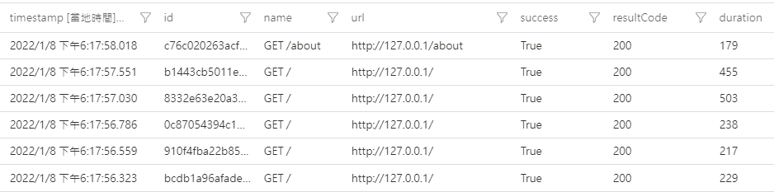
實驗結果
使用者頁面瀏覽

Slide 14
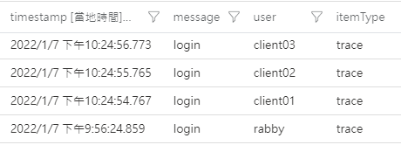
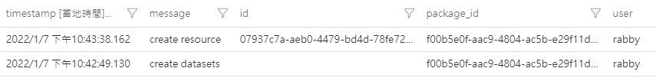
實驗結果

Slide 15
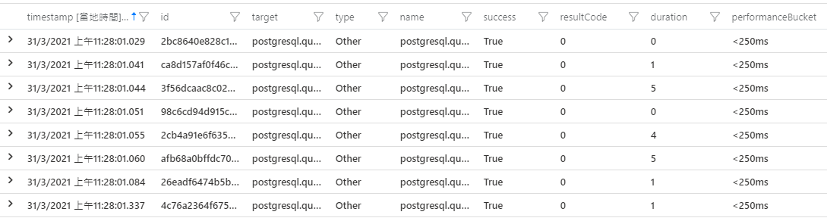
實驗結果
資料庫紀錄

Slide 16
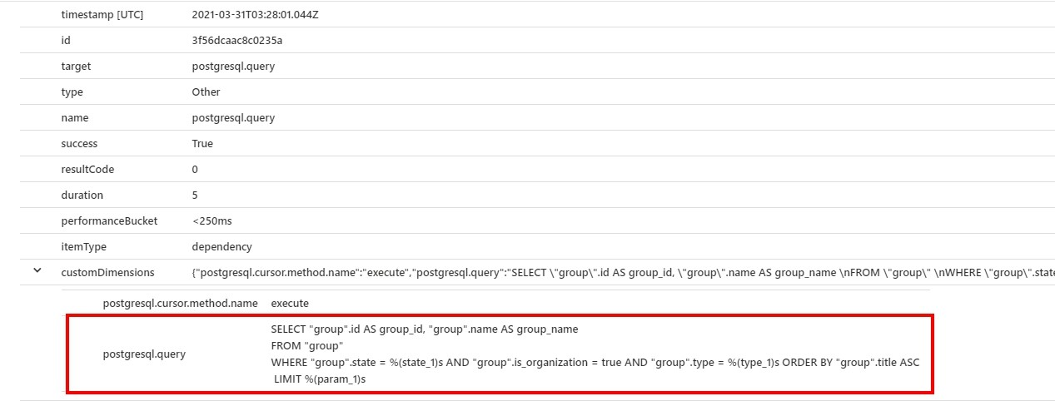
實驗結果

Slide 17
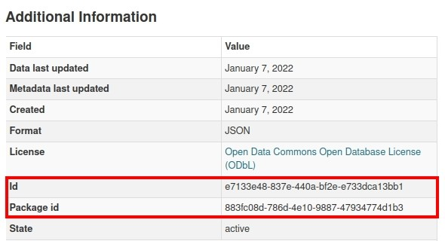
實驗結果
Datasets和Resources狀態紀錄

Slide 18
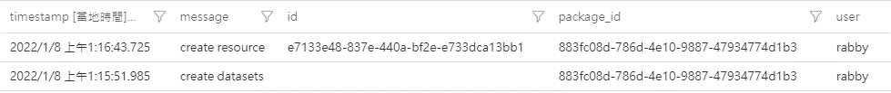
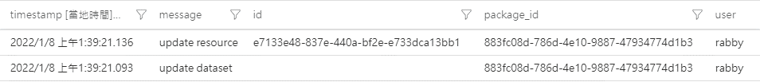

實驗結果

Slide 19
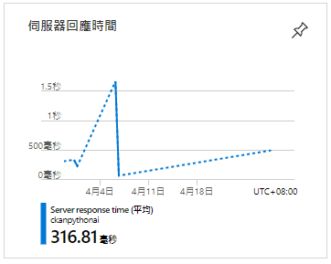
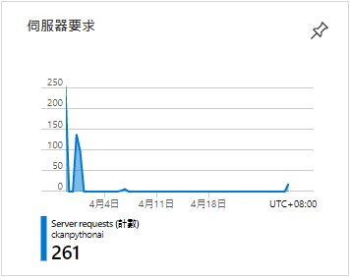
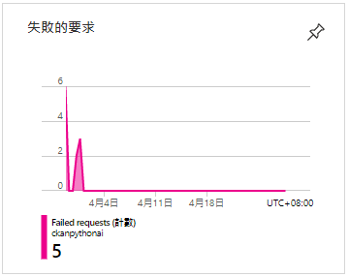
實驗結果
系統效能監測

Slide 20
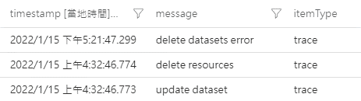
實驗結果
例外狀況紀錄
Notes:
因Opencensus無法自動監測例外狀況，只能使用Log去傳送自訂遙測資料，這裡回傳的資料會是用Trace資料模型，而不是用Exception資料模型，因此在CKAN的程式內需要明確的去定義例外狀況，這樣才能在例外狀況觸發時以Trace資料模型回傳資料，在圖31的第一筆資料中，回傳了當CKAN的刪除dataset功能出現例外狀況時的顯示。

Slide 21
結論
我們透過將Opencensus 提供給Azure Monitor的匯出工具Log和Tracing，以作為插件的方式加入至CKAN的middleware，讓它將使用者要求回傳至Azure Application Insight，以及依照CKAN功能的不同，直接將它嵌入至CKAN的source code，透過這兩種方式，可以在CKAN內監測到使用者的頁面瀏覽、資料庫執行紀錄、dataset和resource紀錄、系統的效能監控和例外狀況紀錄。

Slide 22
結論
雖然透過Azure Application Insight可在CKAN上監測到一些重要的數據及資料，但因為CKAN並非自己所開發的系統，所以在監測時很難去掌握哪些東西需要做監控，在監控例外狀況時更因為Opencensus的關係，只能在CKAN的source code中去摸索哪裡需要加入例外事件監控，也因為對CKAN並不是非常了解其功能，所以依自己的能力無法監控其全部的功能，並期望未來能利用Azure Application Insight將CKAN做全面的監控，也期望在未來若能完整的監控CKAN，能夠去評估該監控系統，是否會因為CKAN的source code 有所改動，而影響了CKAN本身的效能。

